Slide 1



CHỦ ĐỀ 8 - TIẾT 2
Hoàng Thúy Hậu

Slide 2

TRÒ CHƠI

Slide 3
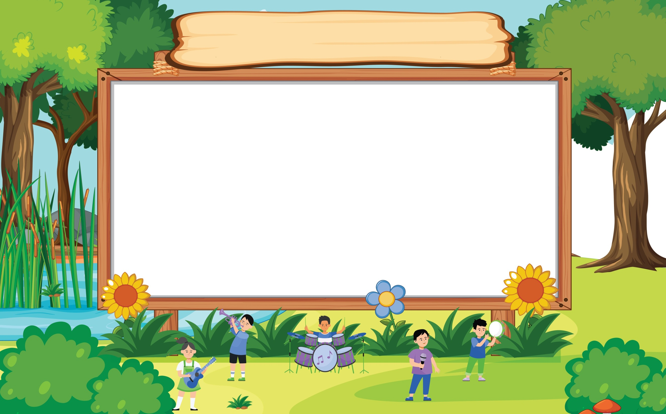
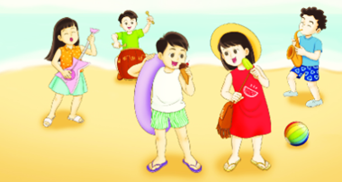




GHÉP TRANH

Slide 4

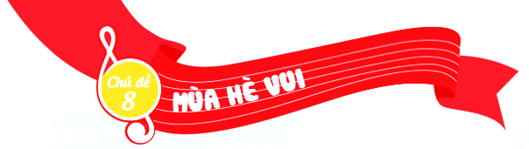
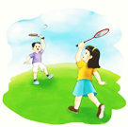

ÔN TẬP BÀI HÁT:
NGÀY HÈ VUI
Lê Bùi

Slide 5
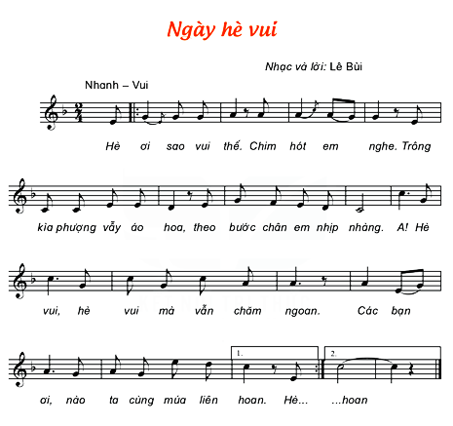
Nghe hát mẫu

Slide 6
NGÀY HÈ VUI
HÁT THEO NHẠC ĐỆM

Slide 8
NGÀY HÈ VUI
HÁT KẾT HỢP
GÕ ĐỆM THEO PHÁCH

Slide 9
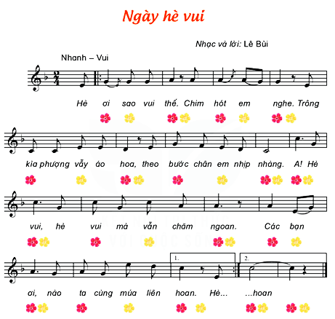

Slide 10
NGÀY HÈ VUI
HÁT KẾT HỢP
VẬN ĐỘNG CƠ THỂ

Slide 11
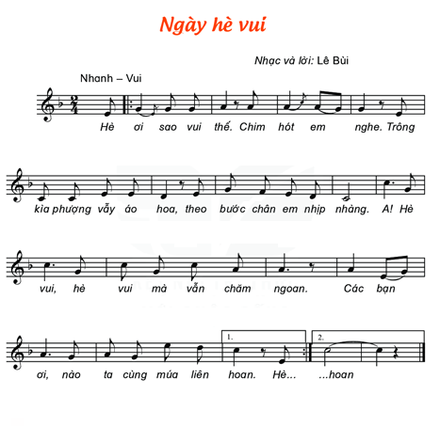



Slide 12

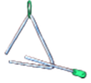



DÙNG NHẠC CỤ GÕ THỂ HIỆN HÌNH TIẾT TẤU

Slide 13
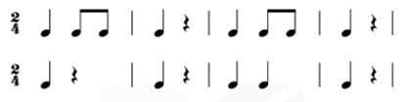
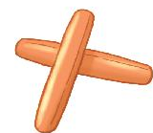


DÙNG NHẠC CỤ GÕ THEO HÌNH TIẾT TẤU

Slide 14
DÙNG NHẠC CỤ GÕ THEO HÌNH TIẾT TẤU

Slide 15
SỬ DỤNG NHẠC CỤ
GÕ THEO HÌNH TIẾT TẤU
ĐỆM CHO BÀI HÁT NGÀY HÈ VUI

Slide 16
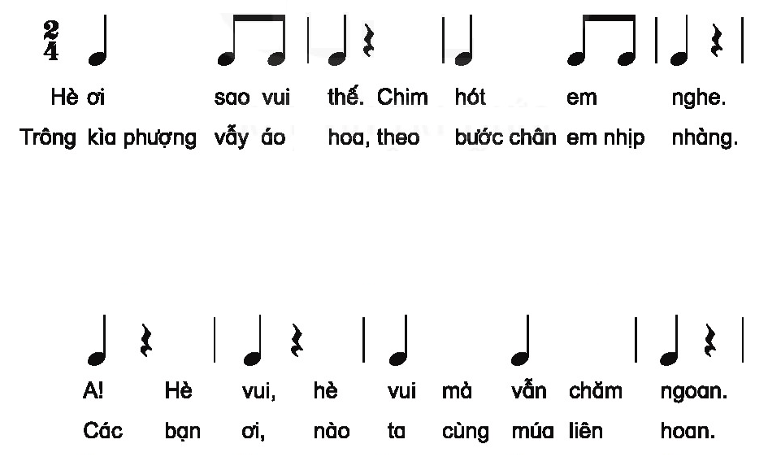

Slide 17
Tiết 2
ÔN TẬP BÀI HÁT:
NGÀY HÈ VUI
NHẠC CỤ:
DÙNG NHẠC CỤ GÕ THỂ HIỆN HÌNH TIẾT TẤU

